Slide 1


Doctorado en Ciencias Económicas y Administrativas
Universidad Autónoma del Estado de México
Facultad de Contaduría y Administración
Unidad1. Microeconomía
Elección bajo condiciones de incertidumbre
Juvenal Rojas Merced
Septiembre de 2019

Slide 2
ÍNDICE
 | pág
Introducción…………………………………………………………………………............................................................. La elección en condiciones de incertidumbre: las loterías ……………….……………………………….……………. ¿Cómo describir las alternativas a elegir?………………………………………………………………………….…………… Distinción ex-ante/ex-post……………………………………………………………………………………………….……………… Sobre las preferencias……………………………………..…………………….……………………………………….………………. Génesis de la utilidad esperada………………………………………………………………………………………………………. El enfoque axiomático de Von Newman y Mongenstern………………………….......................................... Teorema de la utilidad esperada………………………………………………….………………….. …..…….……..………….. La hipótesis de la utilidad esperada…………………………………………………………………………….……….…………. LA AVERSION AL RIESGO………………………………………………………………………………………….......................... ¿Cómo describir el riesgo de cada alternativa de decisión?………………………………………..………….………. La Elección entre alternativas inciertas……………………………………………………………………..…………….……… Aversión al riesgo………………………………………………………………………………………....................................... La medición de la aversión al riesgo……………………………………………………………………………………………….. Disposición a pagar un seguro……………………………………………………………………………............................... | 7 8 11 16 18 19 23 25 27 29 30 31 33 37 38

Slide 3
ÍNDICE
 | pág
El caso general…………………………………………………………………………………….…………………………………….. Economía de la información………………………………………………………………..…………………………………….. La información y posibilidades subjetiva…………………………….…………………………………… Un modelo formal………………………………………………………………………………………………………………….…… Información asimétrica……………………………………………………………………………………………………………….. Información y seguros…………………………………………………………………………………………………………………. Riesgo moral……………………………………………………………………………………………………………………………….. El modelo matemático…................................................................................................................... Comportamiento con un seguro y vigilancia perfecta…………………………………………………………………. Bibliografía……………………………………………………………………………………………………………………………….... | 39 46 48 49 51 52 53 54 55 56

Slide 4
Guion explicativo
Las diapositivas surgen como un elemento de apoyo en la impartición de clase correspondiente a la unidad de aprendizaje Temas selectos de economía, correspondiente al doctorado en Ciencias Económicas y Administrativas.
Comprende a la unidad 1: Microeconomía, elección bajo condiciones de incertidumbre, siendo elaboradas considerando el contenido del programa de estudios.
El orden que guardan depende de la profundidad del tema, así la diapositiva 7 brinda una introducción al curso, de la 8 a la 18 nos muestran los elementos inherentes al estudio y análisis de la elección en condiciones de incertidumbre, la forma en como se realiza la elección cuando no se cuenta con los elementos necesarios para hacer una mejor elección de aquellas cestas de consumo.
A partir de la 19 se brindan una definición formal de lo que es la utilidad esperada, a través de su génesis, es decir, a través de la forma en como se formaliza su estudio mediante el enfoque axiomático de Newman y Mongenstern.
Lo que nos da como consecuencia el teorema de la utilidad esperada y el como a través de la probabilidad, bajo ciertas condiciones, se tiene que realizar la elección

Slide 5
A partir de la 29 se analiza cual es el comportamiento del agente económico al momento de realizar su elección bajo condiciones de incertidumbre, pero tomando como referencia su posición frente al riesgo.
Se considera cual es la participación de los seguros, como un elemento importante durante el proceso de disminuir el riesgo inherente a las actividades desarrolladas por el agente económico.
También se considera el papel de la información como uno de los elementos para disminuir el riesgo.
La última diapositiva muestra la bibliografía consultada para la elaboración del material que sirve de referencia para la explicación de los temas en el aula.

Slide 6
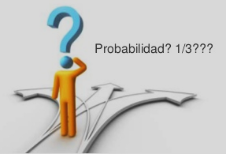
LA TEORIA DE LA UTILIDAD ESPERADA
LA ELECCIÓN EN CONDICIONES DE INCERTIDUMBRE

Slide 7
Introducción
En la elección bajo certidumbre se asume información perfecta.
Cada comprador y vendedor, de todo bien y servicio en el mercado tienen la información completa sobre todos los hechos pertinentes a cada mercado.
Cuando un consumidor adquiere un bien sabe exactamente cuáles son las propiedades de ese bien y cuanta satisfacción le va a reportar.
Cuando un productor decide sobre los niveles de producción, las variables que influyen en su decisión son perfectamente conocidas por él.
Frecuentemente tal supuesto es poco razonable, los oferentes y demandantes, o consumidores y proveedores de los bienes se enfrentan a una incertidumbre sustancial o aleatoriedad
  Vehículos usados
  Los nuevos vehículos
  La producción agrícola
  Colegio/universidad
  Seguros de vida y renta vitalicias
  Inversiones
  Apuestas
El resultado es incierto
Se tiene cierta idea sobre los resultados y de sus probabilidades de ocurrencia
Decisiones en condiciones de incertidumbre

Slide 8
La elección en condiciones de incertidumbre: las loterías
Perfecta certidumbre
Resultado conocido y seguro
Acto
Riesgo o incertidumbre
Resultado Aleatorio
Acto

Slide 9

En condiciones de incertidumbre el consumidor debe elegir entre diferentes alternativas cuyo resultado no se conoce con certeza, antes de que se resuelva esa incertidumbre.
Objetos a elegir: Loterías o prospectos (L)
Cada lotería arroja un abanico de posibles resultados o premios (x₁, x₂,…,x_{s}) excluyentes entre sí. Cada premio se realizará sólo si acontece el estado de la naturaleza correspondiente.
El agente es capaz de asignar una probabilidad a cada estado de la naturaleza (p₁, p₂,…,p_{s}) donde
Representación de las loterías
$$\sum_{s=1}^{S}{p_{s}=1}$$
Una lotería, apuesta o prospecto es una situación incierta donde tenemos un conjunto de resultados y probabilidades asociadas a dichos resultados
x₁
L₁ x₂
x₃
p₁
p₂
p₃

Slide 10
Concepto básico que permiten entender el modo en que eligen las personas entre alternativas inciertas.
Importancia de tomar en consideración la actitud de las personas frente a las alternativas de riesgo y no solamente frente al valor esperado de esas alternativas.
Las alternativas de riesgo pueden ser juegos monetarios o no y se denominas loterías, las cuales pueden ser simples o compuestas.
Una lotería o apuesta es una situación incierta donde tenemos un conjunto de resultados y probabilidades, una lotería simple puede ser representada como un punto.
Entender el tipo de acciones que pueden emprender las personas para reducir el riesgo o soportarlo voluntariamente.

Slide 11
¿Cómo describir las alternativas a elegir?
La decisión es tomada en condiciones de incertidumbre (ignorancia), cuyas consecuencias son desconocidas al momento de elegir.
Una persona debe escoger una acción dentro de un conjunto de alternativas sin conocer la consecuencia de cada acción
  Un consumidor desea comprar un auto usado
  Un inversionista que no sabe cual será el resultado futuro de sus inversiones
La toma de decisiones en un entorno de certidumbre no puede considerarse viable por tres situaciones:
  Algunos bienes que se compran son parecidos a los juegos o loterías cuyo resultado es incierto
  La incertidumbre influye en la conducta de los individuos en sus relaciones con los demás. La recompensa que recibe una de ellas, depende de lo que hagan los demás.
  Se encuentra en una situación de incertidumbre cuando no se comprende el problema a resolver o se carece información sobre él, llegando incluso a estar dispuesto a pagar por obtener dicha información.

Slide 12
El comportamiento de un individuo es representable por medio de la maximización de una función de utilidad.
La diferencia radica en las consecuencias que los actos acarreen.
La toma de decisiones será racional en el sentido de que los actos del individuo propendan a consecuencias consideradas mejores (más preferidas).
Una decisión se considera de certidumbre si asociado a cada acto existe una única consecuencia posible. La relación de preferencias está definida sobre las consecuencias, y por esa vía sobre los actos.
En un problema de decisión bajo incertidumbre, un acto tiene consecuencias inciertas.
En el momento de tomar la decisión (ex ante), la persona debe evaluar los actos a su alcance. Debe imaginar cuáles son las consecuencias posibles.

Slide 13
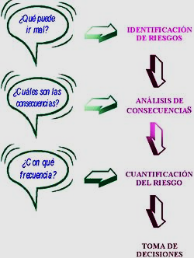
La evaluación que haga de un acto en particular dependerá a su vez de la valoración de cada una de las consecuencias asociadas a dicho acto.
Sólo tiempo después de escogida la acción, se revelará la consecuencia efectiva, momento en el cual puede juzgar (ex post) si lo conseguido era más o menos preferido que otras alternativas que haya considerado posibles.
En un problema bajo certidumbre el individuo escoge la manera de conseguir la mejor consecuencia dentro de las alcanzables.
En un problema bajo incertidumbre, en cambio, escoge sin saber si la consecuencia a posteriori (ex post) resultará la mejor de acuerdo a su jerarquía.

Slide 14
Para definir el riesgo comenzamos por definir todos los posibles resultados de una posible decisión.
Un individuo realiza una acción particular (a) de un conjunto de elecciones o actos (A) entre un número de alternativas riesgosas (consecuencias). Cada alternativa riesgosa podría ser uno de los posibles resultados.
El conjunto de todos los posibles resultados, consecuencias o consumos (C, X) puede tomar muchas formas.
En caso de que tomemos la decisión, pueden ocurrir distintos eventos, o estados de la naturaleza (S, W).
Cada escenario o estado (s, w) involucra una descripción exhaustiva de todos los elementos o variables de la realidad que son del interés del individuo.
Las consecuencias de una misma acción son distintas entre estados de la naturaleza, y para un mismo estado de la naturaleza, dos acciones pueden tener consecuencias distintas.
A cada estado de la naturaleza (s), está asociado una consecuencia o resultado (c_{s}), del cual el individuo recibe una utilidad o pago
u(c_{s}) ≡ u_{s}.

Slide 15
Ejemplo
Si existe incertidumbre sobre quién gobernará en USA en los próximos cuatro años. Tenemos unos estados de la naturaleza como:
S ={Republicanos, Demócratas}
o quizás como:
S ={Rep, Dem, Ind}
Estados de la naturaleza
ω ∈ Ω, s ∈ S
probabilidades
Un vector de consumo sobre el espacio S
consumo contingente
{c_{s}: s∈S}
Otro ejemplo
Si existe incertidumbre sobre el tiempo. Tenemos unos estados de la naturaleza como:
S = {sol, lluvia}
o quizás como:
S = {sol, nublado, lluvia, niebla, nieve...}
ex ante
antes de la realización
ex post
después de la realización

Slide 16
Distinción ex-ante/ex-post
La línea del tiempo
En el “momento de la verdad”
La visión ex-ante
Las decisiones se realizan aquí
La visión ex-post
Sólo un estado se realiza ω
tiempo
Momento en el que se revela el estado de la naturaleza
Abanico de estados posibles Ω

Slide 17

Un ejemplo
Un automovilista viajando por la carretera encuentra una gasolinera. En ese momento puede optar entre dos acciones:
a₁: parar a llenar el tanque o
a₂: seguir.
Le faltan 200 km. de viaje, no sabe si existe otra bomba en el camino, y no sabe si la gasolina que le queda es suficiente para los 200 km o no. Si para, llega atrasado a una reunión importante; si se le acaba la gasolina, no llega.
Existen dos escenarios (S):
s₁: la gasolina que tiene “sí es suficiente”, y
s₂: no es suficiente.
Las consecuencias de cada acto son: de a₁, llegar atrasado (c₁), independientemente de si era o no suficiente la gasolina que ya tenía, vale decir, la consecuencia es la misma en los dos escenarios; de a₂, llegar a la hora (c₂), lo que ocurriría en el escenario s₁, y no llegar (c₃), lo que ocurriría en el escenario s₂.

Slide 18
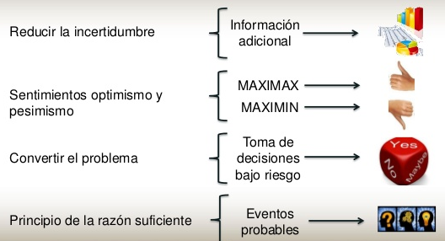
Sobre las preferencias
Se ha expandido el espacio de bienes
Son bienes contingentes al “estado”:
  Estados finitos
  Si hay un número N de estados posibles entonces...
  ...en vez de n bienes tenemos n × N bienes
La teoría del consumo se puede aplicar automáticamente
Axiomas estandar sobre las preferencias apropiados son necesarios
Pero requieren una reintrepretación

Slide 19
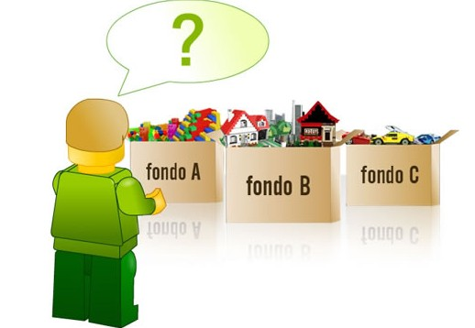
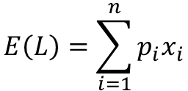

Génesis de la utilidad esperada
Con la teoría de la probabilidad se analizaron las condiciones en que en cierto juego de azar resultaba más o menos atractivo, esto a través del valor esperado del mismo.
El valor esperado de un juego es la esperanza matemática del mismo, la suma de los premios que ofrece dicho juego multiplicado por sus probabilidades respectivas.
El valor esperado es la magnitud del premio que, como promedio, puede esperarse obtener del juego.
Supongamos que una lotería ofrece n premios, x₁, x₂,…, x_{n} y que la probabilidad de ganarlos son p₁, p₂,…,p_{n} para obtener una medida del rendimiento medio de esta loterías
$$E\left(L\right)=p_{1}x_{1}+…+p_{n}x_{n}$$
$$E\left(L\right)=\sum_{i=1}^{n}{p_{i}x_{i}}$$

Slide 20
Un criterio normativo que permite evaluar el atractivo de un juego de azar es el criterio de juego justo.
Un juego es justo cuando su valor esperado es igual al precio que ha de pagarse por participar en el mismo.
Si el valor esperado fuera mayor (menor) que el precio, se trataría de una apuesta o juego favorable (desfavorable).
La base de la utilidad esperada se encuentra en la paradoja de san Petersburgo
Alguien nos ofrece a participar en un juego consistente en lanzar reiteradamente al aire una moneda no truncada en cuanto el resultado del lanzamiento sea cara (sol). En el momento en el que salga la primera cruz (águila) cesan los lanzamientos y se satisface el premio. El premio consiste en dos pesos si el águila sale a la primera tirada, cuatro si sale en la segunda, ocho si sale en la tercera, y así el premio se irá duplicando a medida que se retrase el primer águila.
¿Cuál es el valor actuarial de este juego?¿Cuál será su precio justo?

Slide 21
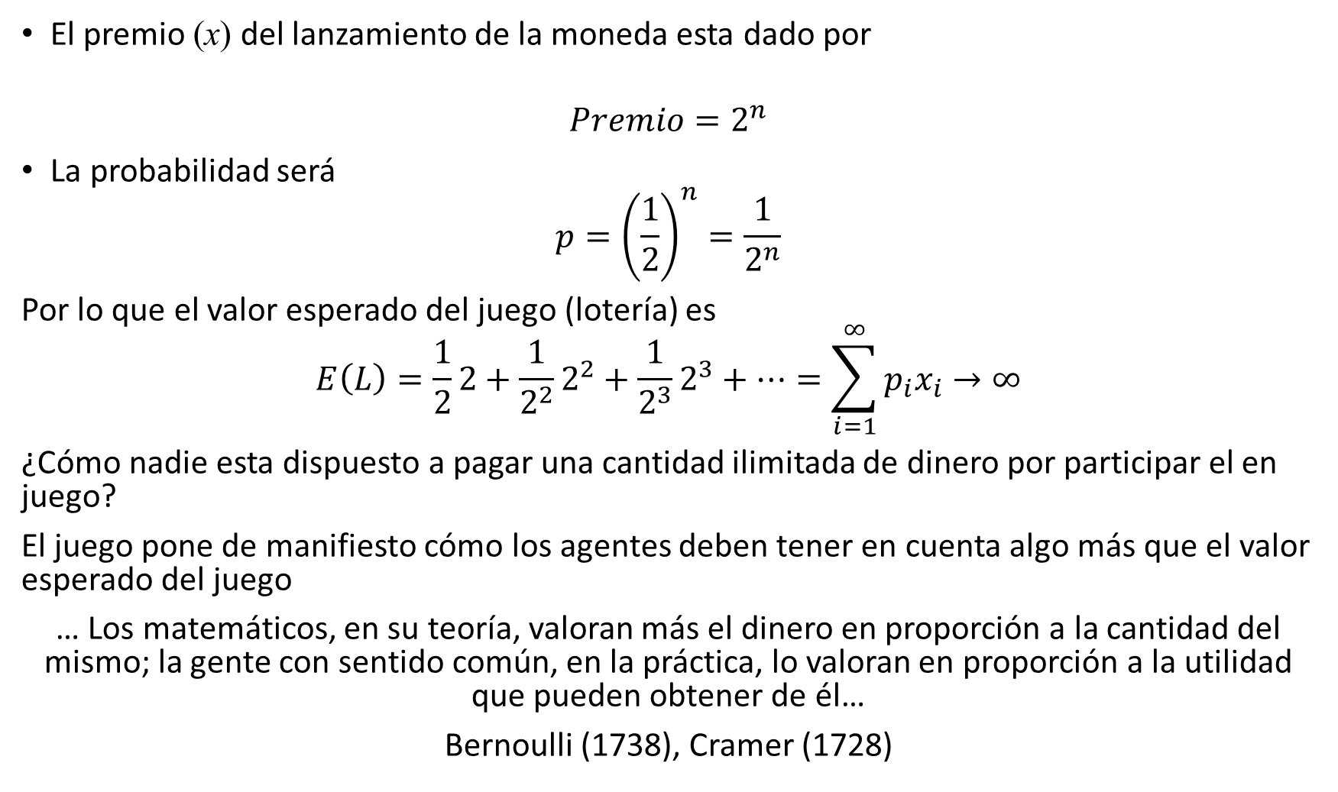
El premio (x) del lanzamiento de la moneda esta dado por
$$Premio=2^{n}$$
La probabilidad será
$$p={\left(\frac{1}{2}\right)}^{n}=\frac{1}{2^{n}}$$
Por lo que el valor esperado del juego (lotería) es
$$E\left(L\right)=\frac{1}{2}2+\frac{1}{2^{2}}2^{2}+\frac{1}{2^{3}}2^{3}+…=\sum_{i=1}^{∞}{p_{i}x_{i}→∞}$$
¿Cómo nadie esta dispuesto a pagar una cantidad ilimitada de dinero por participar el en juego?
El juego pone de manifiesto cómo los agentes deben tener en cuenta algo más que el valor esperado del juego
… Los matemáticos, en su teoría, valoran más el dinero en proporción a la cantidad del mismo; la gente con sentido común, en la práctica, lo valoran en proporción a la utilidad que pueden obtener de él…
Bernoulli (1738), Cramer (1728)

Slide 22
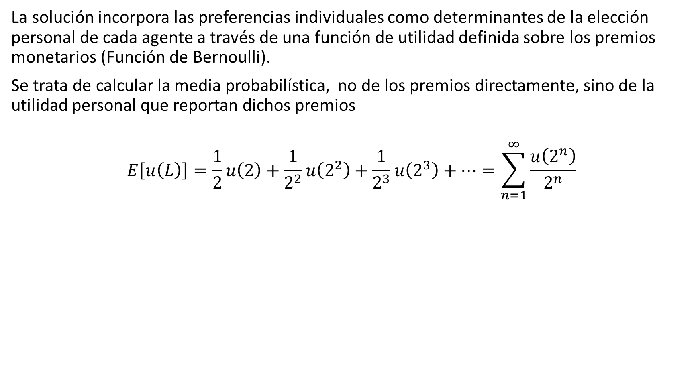
La solución incorpora las preferencias individuales como determinantes de la elección personal de cada agente a través de una función de utilidad definida sobre los premios monetarios (Función de Bernoulli).
Se trata de calcular la media probabilística, no de los premios directamente, sino de la utilidad personal que reportan dichos premios
$$E\left[u\left(L\right)\right]=\frac{1}{2}u\left(2\right)+\frac{1}{2^{2}}u\left(2^{2}\right)+\frac{1}{2^{3}}u\left(2^{3}\right)+…=\sum_{n=1}^{∞}{\frac{u\left(2^{n}\right)}{2^{n}}}$$

Slide 23
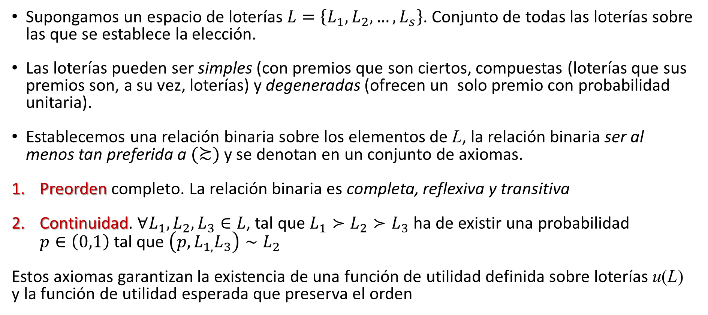
El enfoque axiomático de Von Newman y Mongenstern
Supongamos un espacio de loterías $L=\left\{L_{1},L_{2},…,L_{s}\right\}$. Conjunto de todas las loterías sobre las que se establece la elección.
Las loterías pueden ser simples (con premios que son ciertos, compuestas (loterías que sus premios son, a su vez, loterías) y degeneradas (ofrecen un solo premio con probabilidad unitaria).
Establecemos una relación binaria sobre los elementos de L, la relación binaria ser al menos tan preferida a $(≿)$ y se denotan en un conjunto de axiomas.
Preorden completo. La relación binaria es completa, reflexiva y transitiva
Continuidad. $∀L_{1},L_{2},L_{3}∈L$, tal que $L_{1}≻L_{2}≻L_{3}$ ha de existir una probabilidad
$p∈\left(0,1\right)$ tal que $\left(p,L_{1,}L_{3}\right)∼L_{2}$
Estos axiomas garantizan la existencia de una función de utilidad definida sobre loterías u(L) y la función de utilidad esperada que preserva el orden
$$∀L_{1},L_{2}∈L: \left(L_{1}≿L_{2}\right)⟺u\left(L_{1}\right)≥u\left(L_{2}\right)$$

Slide 24
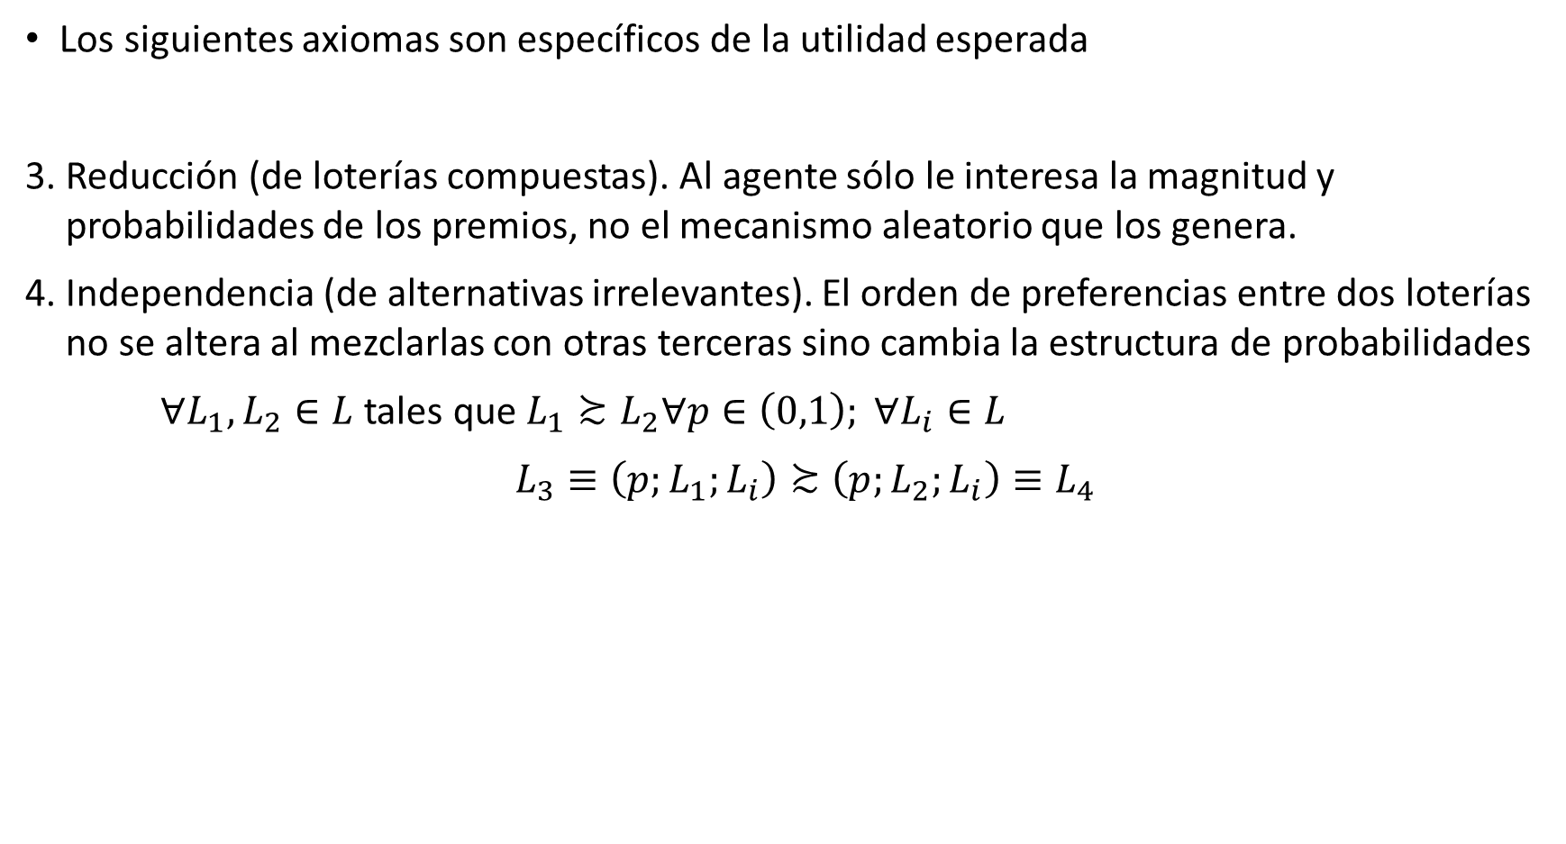
Los siguientes axiomas son específicos de la utilidad esperada
3. Reducción (de loterías compuestas). Al agente sólo le interesa la magnitud y probabilidades de los premios, no el mecanismo aleatorio que los genera.
4. Independencia (de alternativas irrelevantes). El orden de preferencias entre dos loterías no se altera al mezclarlas con otras terceras sino cambia la estructura de probabilidades
$∀L_{1},L_{2}∈L$ tales que $L_{1}≿L_{2}∀p∈\left(0,1\right); ∀L_{i}∈L$
$L_{3}≡\left(p;L_{1};L_{i}\right)≿\left(p;L_{2};L_{i}\right)≡L_{4}$

Slide 25
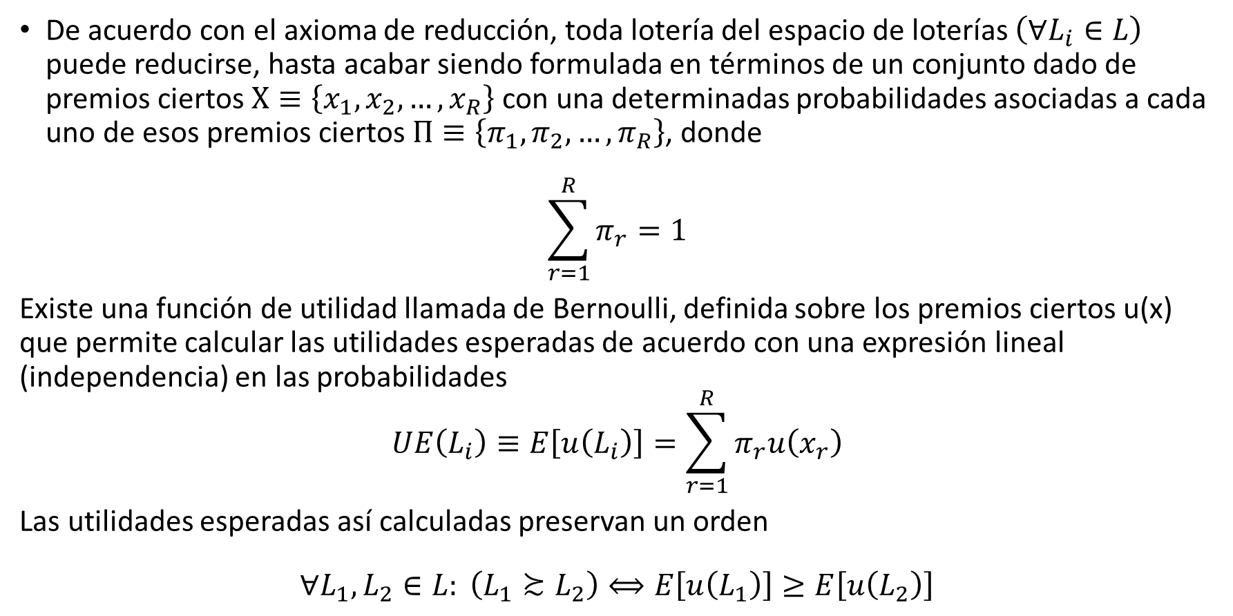
Teorema de la utilidad esperada
De acuerdo con el axioma de reducción, toda lotería del espacio de loterías $\left(∀L_{i}∈L\right)$ puede reducirse, hasta acabar siendo formulada en términos de un conjunto dado de premios ciertos $Χ≡\left\{x_{1},x_{2},…,x_{R}\right\}$ con una determinadas probabilidades asociadas a cada uno de esos premios ciertos $Π≡\left\{π_{1},π_{2},…,π_{R}\right\}$, donde
$$\sum_{r=1}^{R}{π_{r}=1}$$
Existe una función de utilidad llamada de Bernoulli, definida sobre los premios ciertos u(x) que permite calcular las utilidades esperadas de acuerdo con una expresión lineal (independencia) en las probabilidades
$$UE\left(L_{i}\right)≡E\left[u\left(L_{i}\right)\right]=\sum_{r=1}^{R}{π_{r}u\left(x_{r}\right)}$$
Las utilidades esperadas así calculadas preservan un orden
$$∀L_{1},L_{2}∈L: \left(L_{1}≿L_{2}\right)⟺E\left[u\left(L_{1}\right)\right]≥E\left[u\left(L_{2}\right)\right]$$

Slide 26
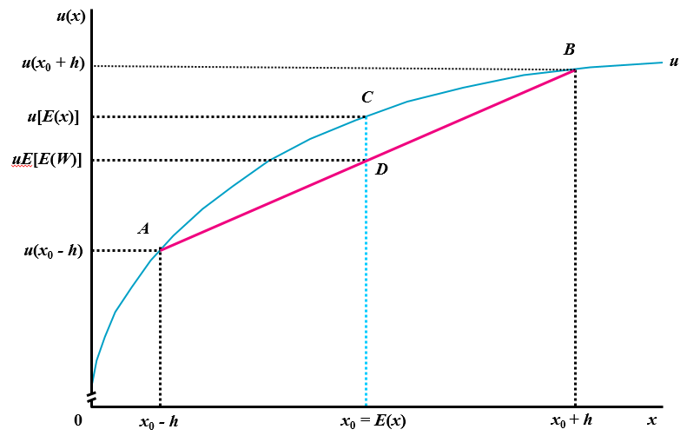
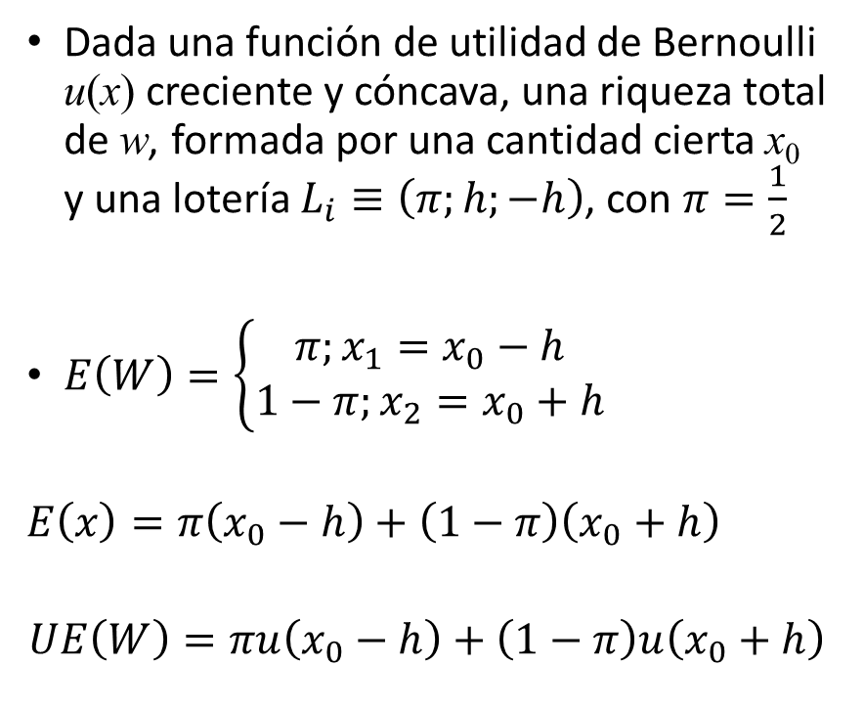
Dada una función de utilidad de Bernoulli u(x) creciente y cóncava, una riqueza total de w, formada por una cantidad cierta x₀ y una lotería $L_{i}≡\left(π;h;−h\right)$, con $π=\frac{1}{2}$
$E\left(W\right)=\left\{\begin{matrix}π;x_{1}=x_{0}−h \\ 1−π;x_{2}=x_{0}+h\end{matrix}\right.$
$$E\left(x\right)=π\left(x_{0}−h\right)+\left(1−π\right)\left(x_{0}+h\right)$$
$$UE\left(W\right)=πu\left(x_{0}−h\right)+\left(1−π\right)u\left(x_{0}+h\right)$$

Slide 27
La hipótesis de la utilidad esperada
La gente generalmente no esta dispuesta a participar en juegos justos, ya que estará dispuesto a que le paguen y/o pagar por participar.
La teoría de juegos nos dice que un juego es justo cuando cualquiera de sus participantes tiene la misma probabilidad de ganar el premio que otro.
Supongamos que una lotería ofrece n premios, x₁, x₂,…, x_{n} y que la probabilidad de ganarlos son p₁, p₂,…,p_{n} para obtener una medida del rendimiento medio de esta loterías

Slide 28
Bernoullí afirmo que los individuos no les interesa directamente los premios monetarios de los juegos sino la utilidad que les reporta el dinero.
Si la UMg del dinero disminuye conforme se incremente este, existe una utilidad esperada que se estaría dispuesto a pagar por el derecho a jugar, lo que Bernoullí denomino como valor moral del juego, porque representa el valor que tiene para el individuo.
Además del valor esperado de las distintas alternativas, las personas tienen preferencias sobre el riesgo.
La utilidad esperada es la suma de las utilidades asociadas a los distintos resultados posibles, ponderadas por sus probabilidades de ocurrencia.
Se parte de la hipótesis de que los individuos deciden en la situación incierta basándose en la utilidad esperada

Slide 29
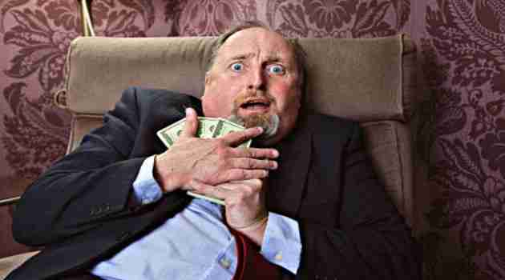
LA AVERSION AL RIESGO

Slide 30
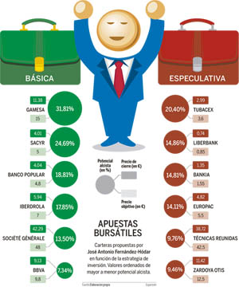
¿Cómo describir el riesgo de cada alternativa de decisión?
En primer lugar, por la probabilidad de ocurrencia de cada uno de los estados de naturaleza posibles.
En segundo lugar, por el valor esperado de la decisión. Es decir, la media de todos los resultados posibles, ponderada por la probabilidad de ocurrencia de cada resultado.
En tercer lugar, por la variabilidad, o el grado en que difieren los resultados posibles de una decisión. Tal variabilidad puede medirse utilizando la desviación típica.

Slide 31

La Elección entre alternativas inciertas
Posibilidad: Las personas maximizan el valor esperado de sus decisiones.
  Si así fuera, estaríamos dispuestos a pagar la apuesta justa para que se nos permitiera participar en un juego arriesgado.
  La apuesta justa es igual al valor esperado de una decisión. Es la máxima cantidad de dinero que estaría dispuesta a pagar una persona que maximiza el pago esperado por participar en un juego.
Una apuesta es justa si su pago tiene un valor esperado de cero.
Juego Justo: Es cualquier lotería o perfil de pagos riesgosos tales que su valor esperado es cero.
Línea de juegos justos: Todos los perfiles de consumo contingente que se pueden generar a partir de alterar un determinado perfil por la vía de agregarle juegos justos.

Slide 32
una persona con un perfil de consumo libre de riesgo c₁ = c₂ = c. Si esta persona acepta una lotería que paga x₁ en el estado 1 y x₂ en el estado 2, entonces su nuevo perfil de consumo es:
c₁ = c + x₁ c₂ = c + x₂
Si la lotería es un juego justo, su valor esperado es cero: π₁x₁ + π₂x₂ = 0 de modo que
c₂ = c + x₂
El conjunto de todas las combinaciones posibles de consumo en los estados 1 y 2 que es posible generar a partir de c por medio de la aceptación de juegos justos es:
Este conjunto corresponde a la línea de juegos justos. De forma que todos estos perfiles de consumo entregan el mismo valor esperado del consumo, aunque con distintos niveles de consumo

Slide 33
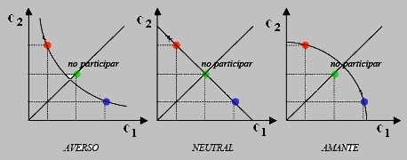
Aversión al riesgo
Una persona se dice aversa al riesgo si, partiendo de un consumo libre de riesgo, prefiere no jugar un juego justo. Se dice amante si lo prefiere, y neutral si está indiferente.
Un individuo averso al riesgo tiene una función de utilidad esperada U(x₁, x₂) cuasicóncava y una TMgS decreciente. Uno neutral al riesgo, por su parte, tiene una TMgS constante, que no depende del nivel de riesgo asumido ni tampoco de su nivel de consumo.
Partiendo de una posición sin riesgo, toda persona esta indiferente entre aceptar o no un juego justo, esto es, es neutral al riesgo

Slide 34

  En certidumbre la función de utilidad u(a) era ordinal (cualquier transformación monótona representa la misma preferencia) lo mismo que la función de utilidad esperada, que juzga acciones, pero no la función de Bernoulli, que juzga consecuencias.
  El error de esta posibilidad es que se ignora que también tenemos preferencias con respecto al riesgo.

Slide 35
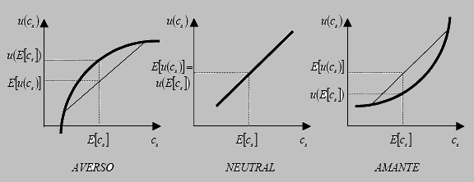
una función Bernoulli cóncava representa a un averso al riesgo, una lineal a un neutral y una convexa a un amante,
En el caso de la función bernoulli no es cierto que cualquier transformación monótona creciente de ella represente las mismas preferencias, por lo que no basta que la función bernoulli sea cuasicóncava para afirmar que el individuo es averso al riesgo

Slide 36
Dos loterías pueden tener el mismo valor monetario esperado, pero un riesgo diferente.
Si una persona rechaza siempre los juegos justos es renuente al riesgo, si la riqueza de los individuos tienen una UMg decreciente, éstos estarán renuentes al riesgo, por lo que estarán dispuestos a pagar algo por evitar los juegos justos.
El individuo podría estar dispuesto a pagar algo por no participar en ningún juego. La riqueza segura (W) es la misma que participar en el juego.
El individuo estará dispuesto a pagar W* - W por evitar participar en el juego.
Renuncia a una pequeña cantidad segura para evitar el resultado arriesgado. (contra el que se asegura)
u(x)
u(x₀ + h)
B
u
C
u[E(L_{i})]
uE[E(L_{F})]
D
A
u(x₀ - h)
0
x₀ - h
x₀ = E(L_{i})
x₀ + h
x

Slide 37
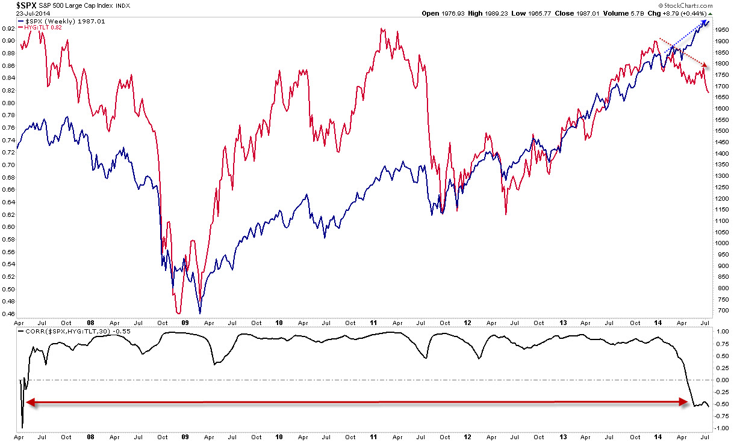
La medición de la aversión al riesgo
Hay dos medidas locales de aversión al riesgo que se ocupan comúnmente: el grado de aversión absoluta al riesgo, y el grado de aversión relativa al riesgo, definidos respectivamente por las fórmulas:
Medida de aversión al riesgo
Medida relativa de aversión al riesgo

Slide 38
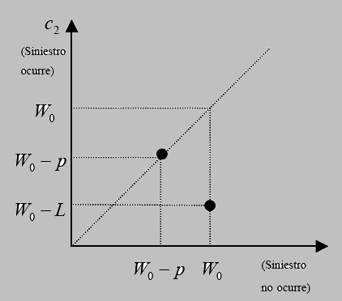
Disposición a pagar un seguro
Un individuo averso al riesgo debe decidir si contrata un seguro que cubra total o parcialmente la pérdida asociada a la ocurrencia de un siniestro.
Tiene un ingreso o riqueza “inicial” W₀.
Los estados de la naturaleza son S = {no ocurre el siniestro, ocurre el siniestro}, y las creencias son {π₁, π₂} = { π₁, (1 − π₁)}. En s₂ el individuo pierde un monto L.
Una compañía de seguros ofrece un seguro, cuya prima p, que en caso de que ocurra el siniestro le devuelve todo lo perdido (seguro de cobertura amplia).

Slide 39
Cualquier individuo, sea amante, neutral o averso al riesgo, estaría dispuesto a pagar algo por este seguro, ya que es un pago en caso de accidente.
La máxima prima que el individuo está dispuesto a pagar por el seguro (p_{máx}), es aquella que lo deja indiferente entre comprar o no comprar el seguro; es decir, el valor de p que satisface
π₁u(W₀) + π₂u(W₀ − L) = u(W₀ − p)
El ingreso equivalente cierto (EC) es aquel nivel de ingreso cierto que deja al individuo con el mismo nivel de utilidad esperada que sin seguro.
Es aquella cantidad de riqueza que le deja indiferente entre jugar o tener seguro ese nivel de riqueza

Slide 40
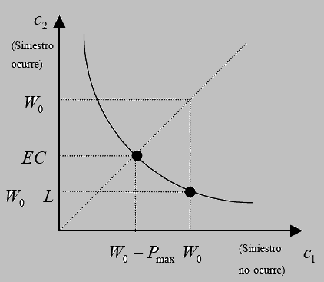
p_{máx} corresponde a la diferencia entre la riqueza inicial del individuo y el “equivalente cierto”: (W₀ − EC).
p_{máx} corresponde a (W₀ − EC) sólo en este caso particular, en que el seguro es de cobertura amplia.
Una vez contratado el seguro el nivel de ingreso que se obtiene es siempre el mismo, independiente del estado de naturaleza.

Slide 41
En este caso tiene sentido comparar la utilidad sin seguro (con incertidumbre) con la utilidad que entrega un nivel de ingreso cierto (con seguro, sin incertidumbre).
En muchos casos los seguros no ofrecen cobertura amplia, sino sólo parcial.
En estos casos debemos comparar la utilidad sin seguro (con incertidumbre), con la utilidad esperada con seguro, que es con incertidumbre.
El equivalente cierto ya no cumple ningún rol en el cálculo de la máxima prima que el individuo está dispuesto a pagar.
La regla general es que p_{máx} es la prima que satisface:
donde z es la indemnización pagada por el seguro en caso que ocurra el siniestro (z = L − D en el caso del deducible).

Slide 42
El caso general
Imaginemos que una compañía de seguros ofrece un seguro que en caso de que ocurra el siniestro, le devuelve un monto z (indemnización).
Cuando z = L se trata de un seguro de cobertura amplia.
La compañía cobra q por cada peso de indemnización, de modo que la prima es p = qz. El individuo puede escoger el monto z que desee comprar (aunque lo más que puede pagar es ).
El problema de optimización del individuo (para una solución interior) se puede escribir como:
La condición de primer orden es:

Slide 43
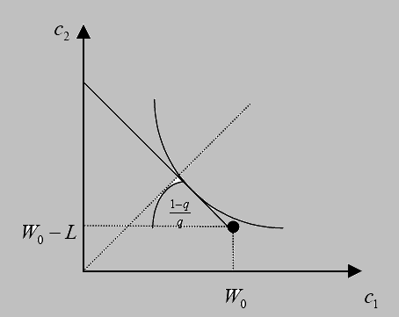
La primera expresión corresponde a la tasa marginal de sustitución. La segunda corresponde a la tasa marginal de sustitución de mercado (TMgSM): a partir de la situación inicial sin seguro, el precio q por peso de indemnización define una restricción presupuestaria entre consumo en estado 1 y consumo en estado 2. Al pasar de la situación inicial a cualquier otro punto en la restricción tenemos:
de modo que

Slide 44
Dado que estamos considerando un individuo averso al riesgo, las curvas de indiferencia son convexas.
Sí q = π₂, obtenemos como resultado que lo óptimo para este individuo es contratar un seguro tal que c₁ = c₂; es decir, un seguro de cobertura amplia.
Cuando la prima se obtiene de q = π₂, es decir, cuando la prima es igual al gasto esperado para la compañía de seguros por concepto de pago de indemnización, decimos que es una prima justa.
Este concepto se relaciona directamente con el concepto de juego justo, ya que una prima justa genera un conjunto de perfiles de consumo con la propiedad de que todos tienen el mismo consumo esperado.
Entonces, es una consecuencia natural de la definición de aversión al riesgo el que el individuo escoja el seguro de cobertura amplia (lo que se puede reinterpretar como que rechaza todos los demás perfiles de consumo posibles, que constituirían un juego justo).

Slide 45
En el caso en que q > π₂ (cuando la prima es mayor que el gasto esperado), en la línea de certeza la TgMS es mayor que la TMgSM. Luego, dada la convexidad de las curvas de indiferencia, es claro que el óptimo se da con z < L, es decir, con un seguro de cobertura incompleta o limitada.
Equivalente cierto de una apuesta:
Es la cantidad de dinero que permitiría obtener con certeza un nivel de utilidad igual a la utilidad esperada que una persona obtiene si acepta dicha apuesta.
Prima de Riesgo:
Es la mínima cantidad de dinero que una persona exige antes de aceptar voluntariamente soportar un riesgo. En general, la prima de riesgo es igual al valor esperado de la apuesta menos su equivalente cierto.

Slide 46
Economía de la información
La información es un valioso recurso económico
Las personas que saben dónde comprar bienes de mejor calidad a precio bajo expanden más su presupuesto que las que no saben hacerlo.
Los agricultores que tienen acceso a mejores previsiones del clima esperado pueden evitar errores costosos.
Propiedades de la información
La cantidad de información obtenida no está bien definida
La información no es homogénea
La mayor parte es duradera y conserva su valor tras haber sido empleada
Las formas de información son variadas como para permitir la caracterización de precios y cantidades
Se debe tener cuidado en especificar el entorno informativo o contexto de la información.

Slide 47

La información tiene las características de un bien público
  No es rival: otros la pueden emplear si costo alguno
  No es exclusiva: ningún individuo puede impedir que otros la empleen
Las propiedades técnicas de la información implica que los mecanismos de mercado muchas veces no operan de manera perfecta cuando asignan recursos para adquirirla y ofrecerla
El valor de la información
La falta de información representa un problema de incertidumbre para los tomadores de decisiones
En ausencia de información perfecta, ésta podría no saber con exactitud cuáles serán las consecuencias de un acto determinado
Al tener mejor información , las personas podrán reducir la incertidumbre y, por lo tanto, tomar mejores decisiones que proporcionen mayores niveles de utilidad.

Slide 48

La información y posibilidades subjetiva
El individuo se forma opiniones subjetivas de las probabilidades que se presentan en dos estados de la naturaleza “bueno” y “malo”
En esta perspectiva la información permite revisar las probabilidades que se han estimado beneficiándose de dicha revisión
Cuando la información recibida es menos contundente, podría cambiar ligeramente las probabilidades, pero incluso las revisiones mínimas podrían ser muy valiosas
A final de cuentas se tendrá que procesar todos los factores para tomar una decisión que refleje el valor que ha otorgado a las probabilidades de que se presenten distintas situaciones de la realidad.

Slide 49
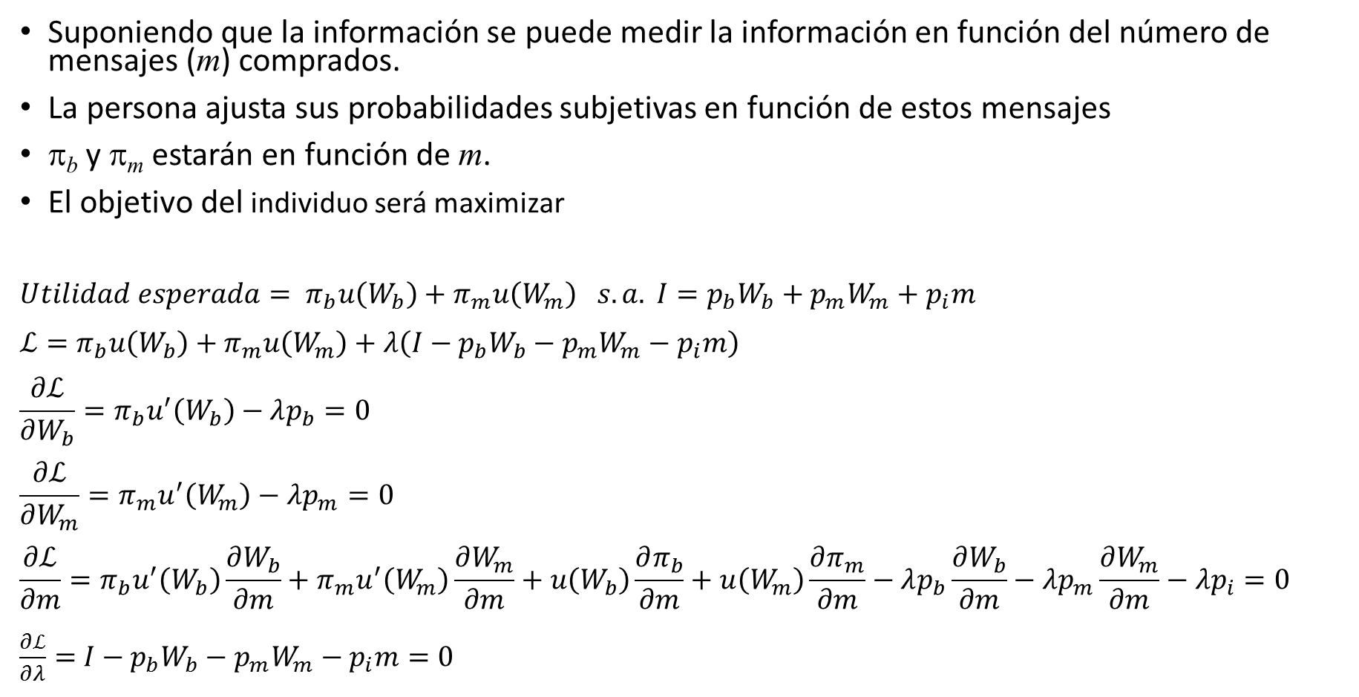
Un modelo formal
Suponiendo que la información se puede medir la información en función del número de mensajes (m) comprados.
La persona ajusta sus probabilidades subjetivas en función de estos mensajes
π_{b} y π_{m} estarán en función de m.
El objetivo del individuo será maximizar
$Utilidad esperada= π_{b}u\left(W_{b}\right)+π_{m}u\left(W_{m}\right)$ $s.a. I=p_{b}W_{b}+p_{m}W_{m}+p_{i}m$
$$ℒ=π_{b}u\left(W_{b}\right)+π_{m}u\left(W_{m}\right)+λ\left(I−p_{b}W_{b}−p_{m}W_{m}−p_{i}m\right)$$
$$\frac{∂ℒ}{∂W_{b}}=π_{b}u^{′}\left(W_{b}\right)−λp_{b}=0$$
$$\frac{∂ℒ}{∂W_{m}}=π_{m}u^{′}\left(W_{m}\right)−λp_{m}=0$$
$$\frac{∂ℒ}{∂m}=π_{b}u^{′}\left(W_{b}\right)\frac{∂W_{b}}{∂m}+π_{m}u^{′}\left(W_{m}\right)\frac{∂W_{m}}{∂m}+u\left(W_{b}\right)\frac{∂π_{b}}{∂m}+u\left(W_{m}\right)\frac{∂π_{m}}{∂m}−λp_{b}\frac{∂W_{b}}{∂m}−{λp}_{m}\frac{∂W_{m}}{∂m}−λp_{i}=0$$
$\frac{∂ℒ}{∂λ}=$ $I−p_{b}W_{b}−p_{m}W_{m}−p_{i}m=0$

Slide 50
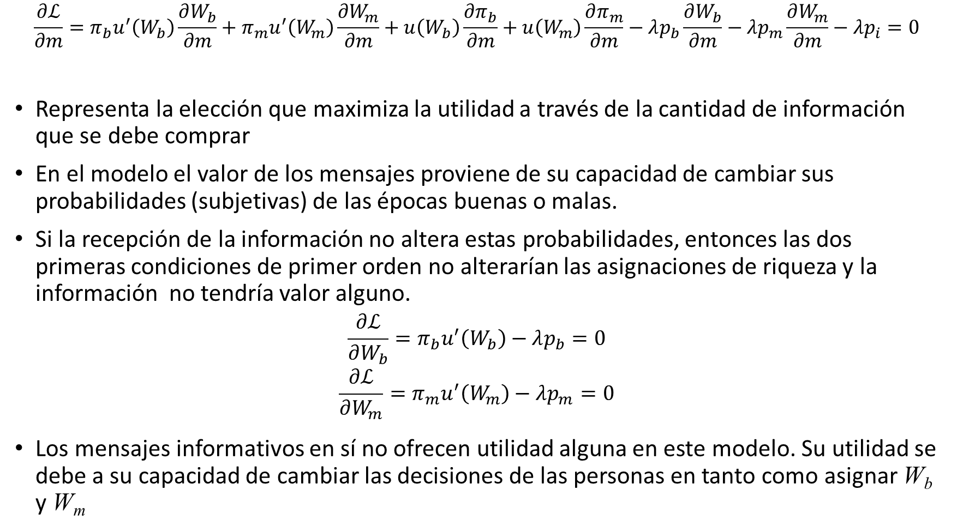
$$\frac{∂ℒ}{∂m}=π_{b}u^{′}\left(W_{b}\right)\frac{∂W_{b}}{∂m}+π_{m}u^{′}\left(W_{m}\right)\frac{∂W_{m}}{∂m}+u\left(W_{b}\right)\frac{∂π_{b}}{∂m}+u\left(W_{m}\right)\frac{∂π_{m}}{∂m}−λp_{b}\frac{∂W_{b}}{∂m}−{λp}_{m}\frac{∂W_{m}}{∂m}−λp_{i}=0$$
Representa la elección que maximiza la utilidad a través de la cantidad de información que se debe comprar
En el modelo el valor de los mensajes proviene de su capacidad de cambiar sus probabilidades (subjetivas) de las épocas buenas o malas.
Si la recepción de la información no altera estas probabilidades, entonces las dos primeras condiciones de primer orden no alterarían las asignaciones de riqueza y la información no tendría valor alguno.
$$\frac{∂ℒ}{∂W_{b}}=π_{b}u^{′}\left(W_{b}\right)−λp_{b}=0$$
$$\frac{∂ℒ}{∂W_{m}}=π_{m}u^{′}\left(W_{m}\right)−λp_{m}=0$$
Los mensajes informativos en sí no ofrecen utilidad alguna en este modelo. Su utilidad se debe a su capacidad de cambiar las decisiones de las personas en tanto como asignar W_{b} y W_{m}

Slide 51


Información asimétrica
El nivel de información que compre el individuo dependerá del precio unitario de los mensajes de información
Los costos de la información pueden variar de manera sustancial de un individuo a otro
El nivel de información de un participante en las transacciones de mercado puede ser diferente del de otro
En muchas ocasiones los costos de información pueden ser muy bajos y estas diferencias pueden ser insignificantes
Cuando los costos de información son altos, y cuando varían de un individuo a otro, cabe esperar que consideren ventajoso adquirir distintas cantidades de información

Slide 52

Información y seguros
El mercado de seguros esta caracterizado por una serie de asimetrías en la información
Surgen de la diferencia de la información que los compradores y vendedores de seguros tienen respecto al hecho incierto que es el objeto del seguro
Los compradores de un seguro afrontan de manera directa la incertidumbre y suelen estar en mejor posición para conocer la verdadera probabilidad de que se produzca
Con frecuencia pueden tomar medidas que podrían afectar esa probabilidad

Slide 53
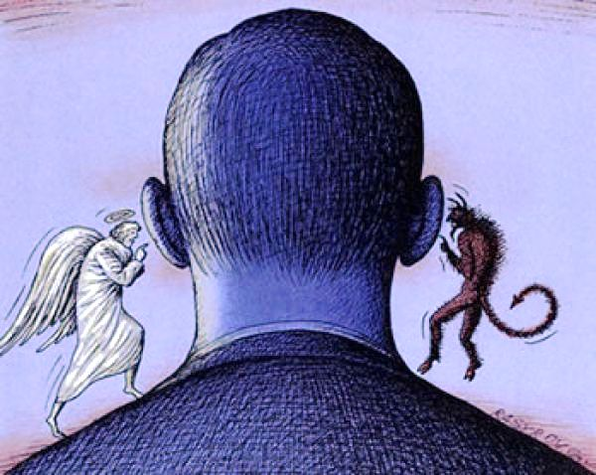
Riesgo moral
Los individuos pueden tomar medidas que influirán en la probabilidad de que se produzca un hecho que entraña un riesgo
Quien maximice su utilidad procurara reducir los riesgos hasta el punto en el cual la ganancia marginal de tomar mayores precauciones sea igual al costo marginal que entrañen dichas precauciones
Ante la cobertura de un seguro, el calculo podría cambiar.
Si se está totalmente asegurado contra las pérdidas, se tendrá menos incentivos para tomar costosas medidas de precaución y, por lo tanto, aumentaría la probabilidad de que se sufriera una pérdida
Esta respuesta conductual ante la cobertura de los seguros se conoce como riesgo moral
El riesgo moral es el efecto que la cobertura de los seguros tienen en las decisiones que toman los individuos para tomar medidas que podrías modificar la probabilidad de sufrir pérdidas o el tamaño de éstas

Slide 54
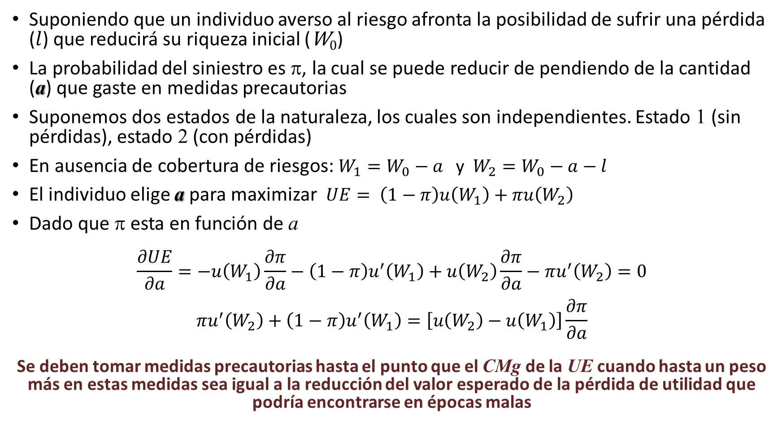
El modelo matemático
Suponiendo que un individuo averso al riesgo afronta la posibilidad de sufrir una pérdida ($l$) que reducirá su riqueza inicial (W₀)
La probabilidad del siniestro es π, la cual se puede reducir de pendiendo de la cantidad (a) que gaste en medidas precautorias
Suponemos dos estados de la naturaleza, los cuales son independientes. Estado 1 (sin pérdidas), estado 2 (con pérdidas)
En ausencia de cobertura de riesgos: $W_{1}=W_{0}−a$ y $W_{2}=W_{0}−a−l$
El individuo elige a para maximizar $UE= \left(1−π\right)u\left(W_{1}\right)+πu\left(W_{2}\right)$
Dado que π esta en función de a
$$\frac{∂UE}{∂a}=−u\left(W_{1}\right)\frac{∂π}{∂a}−\left(1−π\right)u^{′}\left(W_{1}\right)+u\left(W_{2}\right)\frac{∂π}{∂a}−{πu}^{′}\left(W_{2}\right)=0$$
$${πu}^{′}\left(W_{2}\right)+\left(1−π\right)u^{′}\left(W_{1}\right)=\left[u\left(W_{2}\right)−u\left(W_{1}\right)\right]\frac{∂π}{∂a}$$
Se deben tomar medidas precautorias hasta el punto que el CMg de la UE cuando hasta un peso más en estas medidas sea igual a la reducción del valor esperado de la pérdida de utilidad que podría encontrarse en épocas malas

Slide 55
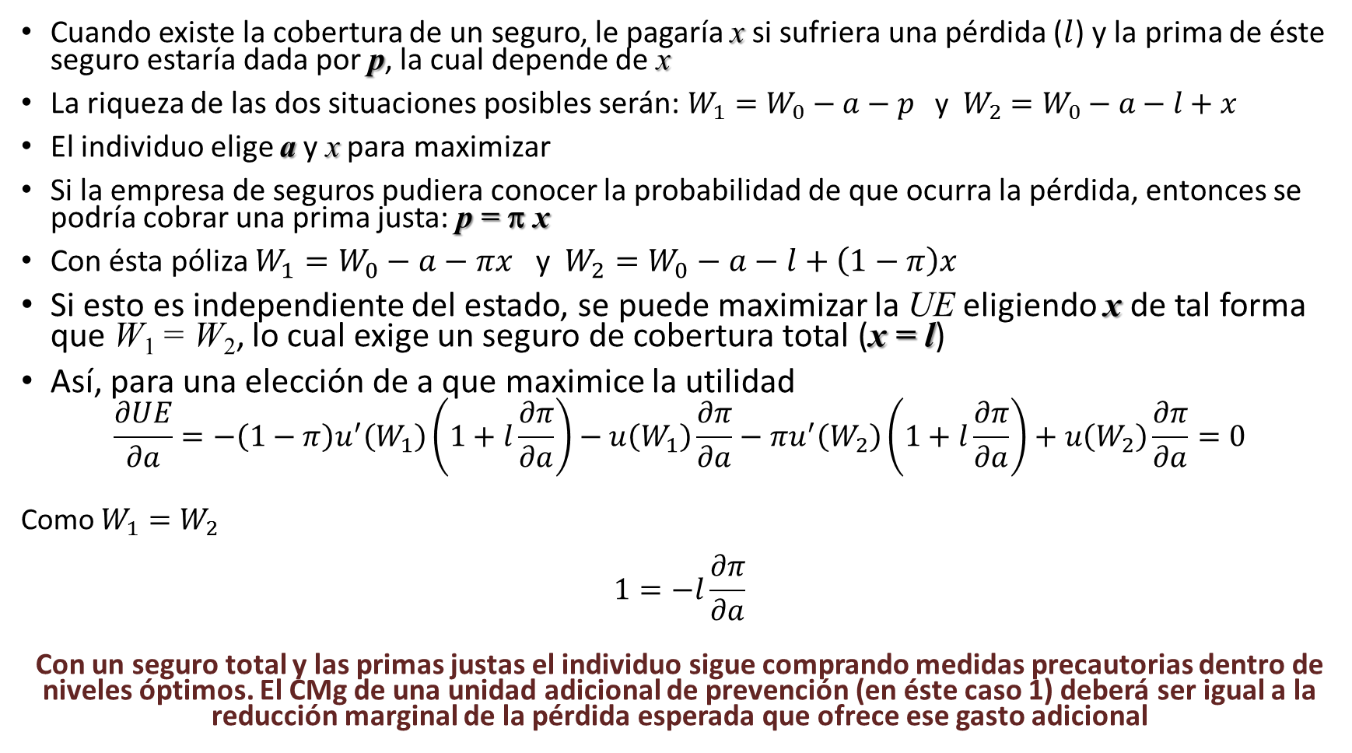
Comportamiento con un seguro y vigilancia perfecta
Cuando existe la cobertura de un seguro, le pagaría x si sufriera una pérdida ($l$) y la prima de éste seguro estaría dada por p, la cual depende de x
La riqueza de las dos situaciones posibles serán: $W_{1}=W_{0}−a−p$ y $W_{2}=W_{0}−a−l+x$
El individuo elige a y x para maximizar
Si la empresa de seguros pudiera conocer la probabilidad de que ocurra la pérdida, entonces se podría cobrar una prima justa: p = π x
Con ésta póliza $W_{1}=W_{0}−a−πx$ y $W_{2}=W_{0}−a−l+\left(1−π\right)x$
Si esto es independiente del estado, se puede maximizar la UE eligiendo x de tal forma que W₁ = W₂, lo cual exige un seguro de cobertura total (x = l)
Así, para una elección de a que maximice la utilidad
$$\frac{∂UE}{∂a}=−\left(1−π\right)u^{′}\left(W_{1}\right)\left(1+l\frac{∂π}{∂a}\right)−u\left(W_{1}\right)\frac{∂π}{∂a}−πu^{′}\left(W_{2}\right)\left(1+l\frac{∂π}{∂a}\right)+u\left(W_{2}\right)\frac{∂π}{∂a}=0$$
Como $W_{1}=W_{2}$
$$1=−l\frac{∂π}{∂a}$$
Con un seguro total y las primas justas el individuo sigue comprando medidas precautorias dentro de niveles óptimos. El CMg de una unidad adicional de prevención (en éste caso 1) deberá ser igual a la reducción marginal de la pérdida esperada que ofrece ese gasto adicional

Slide 56
Bibliografía
Gravelle H. y Rees R.(2006). Microeconomía. Pearson Prentice Hall. Madrid.
Henderson J.M y Quandt R.E. (1991). Teoría Microeconómica. Ariel. Madrid.
Koutzoyanis, A. (1987). Microeconomía Intermedia. Amorrortu Editores. Buenos Aires.
Martínez-Giralt Xavier (2009). Microeconomía Avanzada . CODE y Departament d’Economia. Universitat Autónoma de Barcelona
Maté G. J.J. y Pérez D. C. (2007). Microeconomía Avanzada. Pearson Prentice Hall, Madrid.
Nicholson, W. (2007). Teoría Microeconómica. Thompson. México.
Nicholson, W. (2009). Microeconomía Intermedia. Thompson. México.
Binger B. (1988). Microeconomics with calculus. Harper Collins Publisher.
Tugores J. (2002). Microeconomía cuestiones y problemas. McGraw Hill. Madrid.
Varian H. (2006). Análisis Microeconómico. Antoni Bosch. Madrid.
Villar A. (2006). Microeconomía. McGraw Hill. 1ª ed. Madrid.

